Slide 1
Tópicos de Segurança
Programador FullStack Flask

Slide 2
Autenticação

Slide 3
Autorização

Slide 4
Instalação do JWT

Slide 5
Instalação do JWT

Slide 6
Instalação do JWT

Slide 7
Instalação do JWT
pip install Flask-JWT-Extended

Slide 8
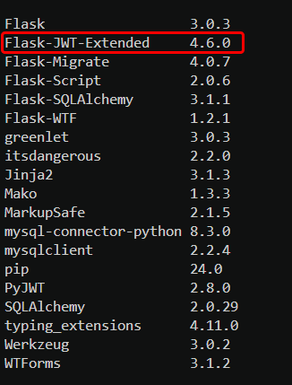

Slide 9
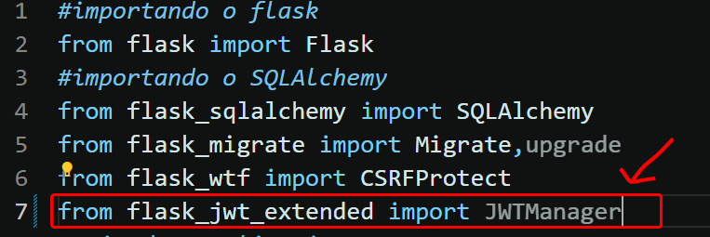

Slide 10
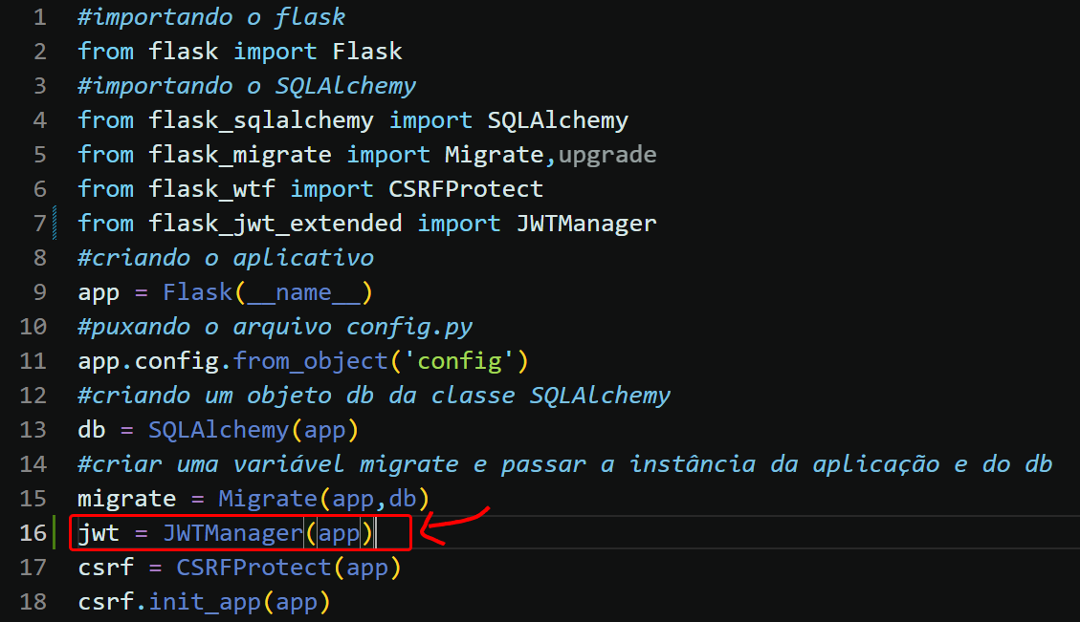

Slide 11
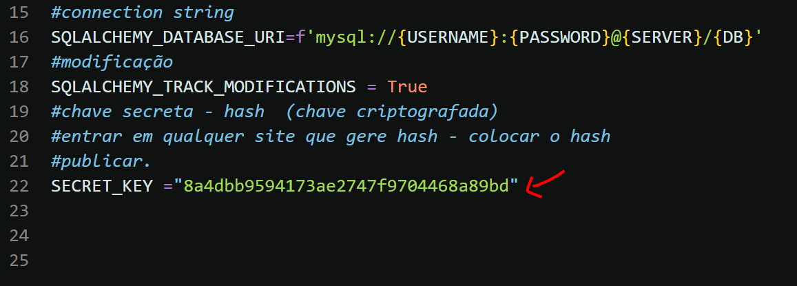
CONFIG.py

Slide 12
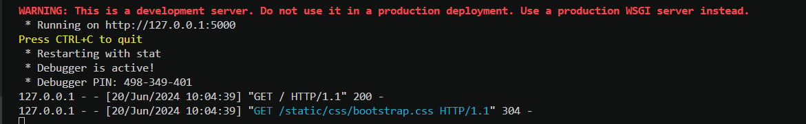

Slide 13
jwt = JWTManager(app)
Biblioteca de Gerar Tokens

Slide 14
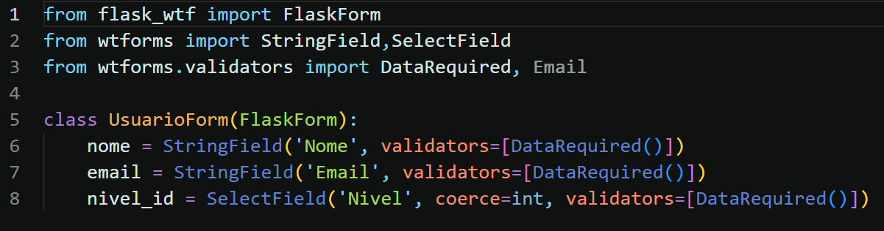
No projeto piloto nosso UsuarioForm não tem senha?

Slide 15
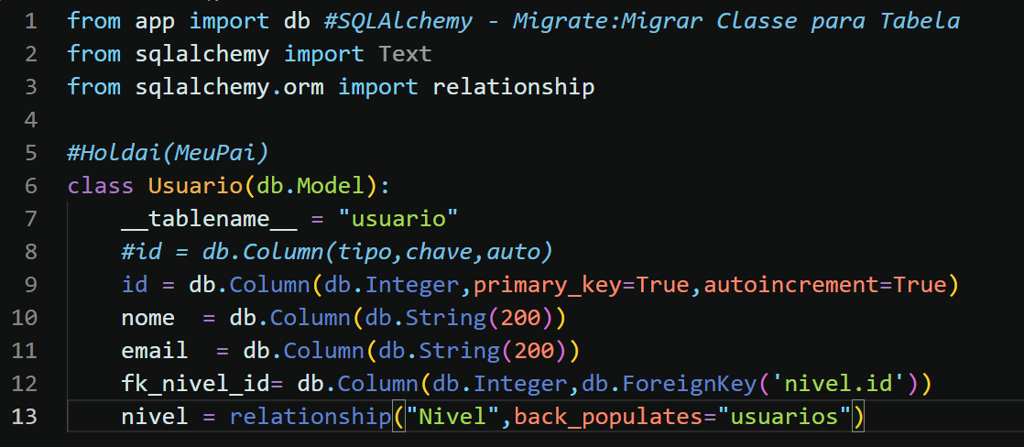
Nosso model não tem senha?

Slide 16
Migrate nele! Vamos?

Slide 17
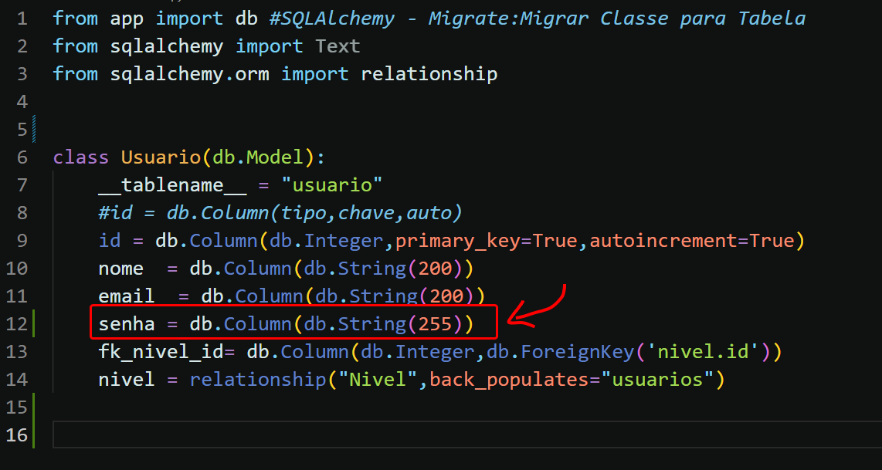

Slide 20
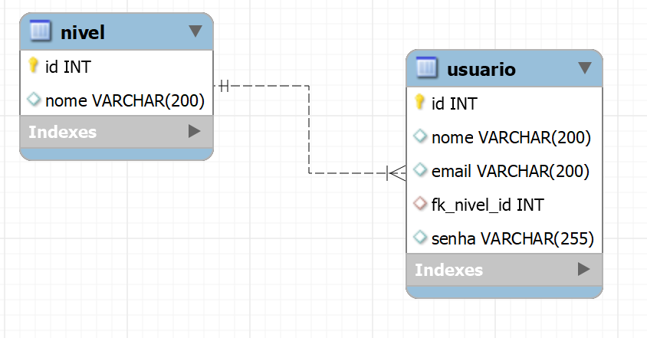
flask db upgrade

Slide 21
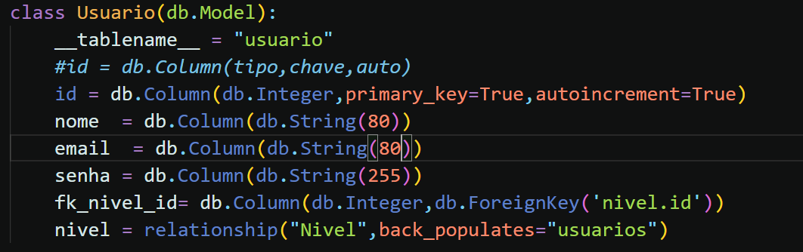
Diminuir o tamanho dos campos

Slide 22
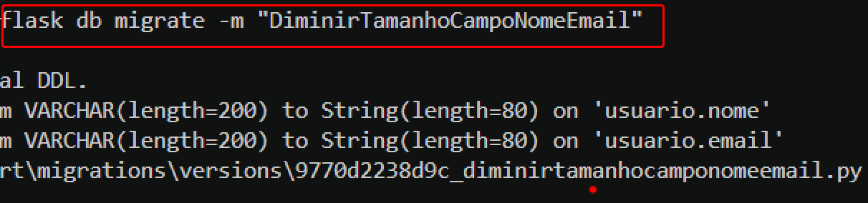

Slide 23
flask db upgrade

Slide 24
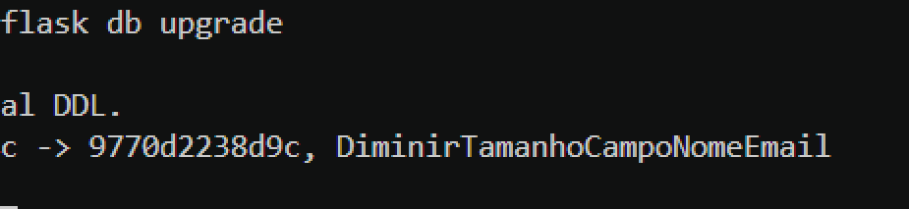

Slide 25
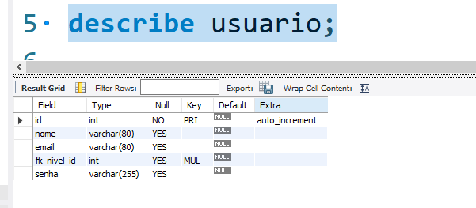

Slide 26
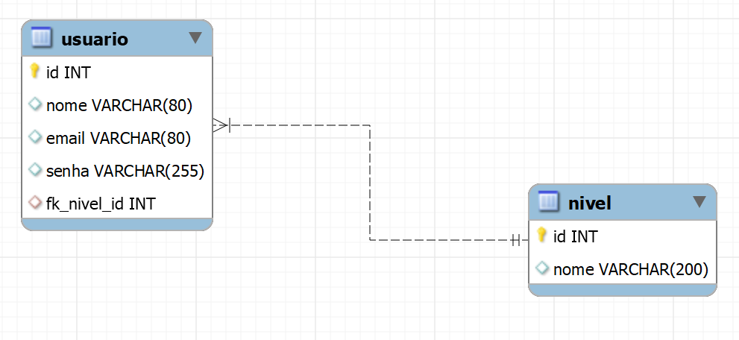

Slide 27
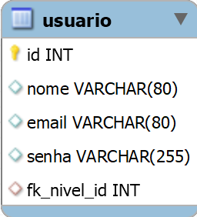
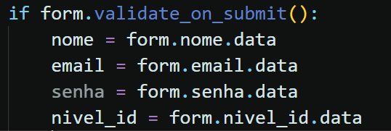

Slide 29
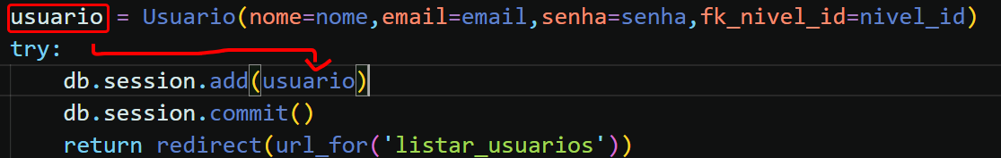

Slide 30
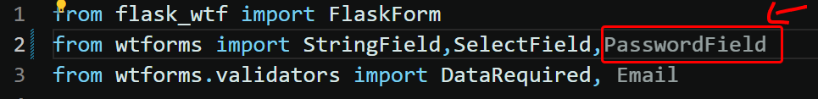

Slide 31
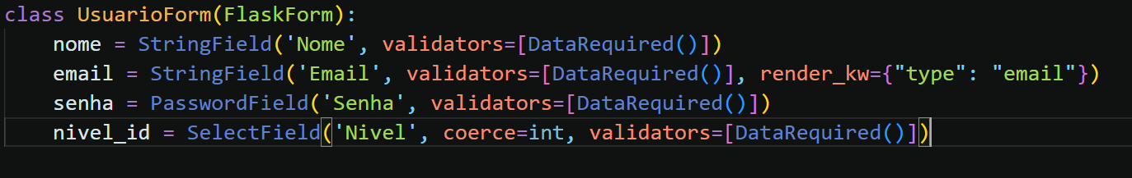

Slide 32
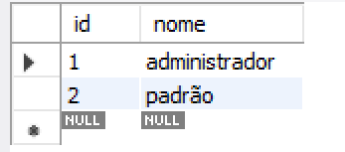

Slide 33
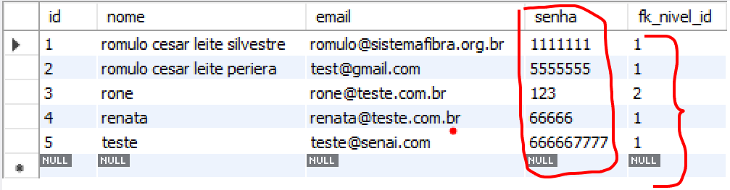

Slide 34
Antes de salvar o usuário
Devemos criptograr essa senha!

Slide 35
O que é criptografia?

Slide 36


Slide 37
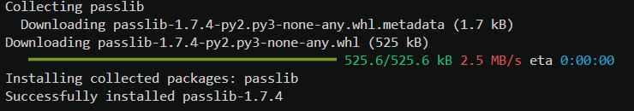

Slide 38


Slide 39
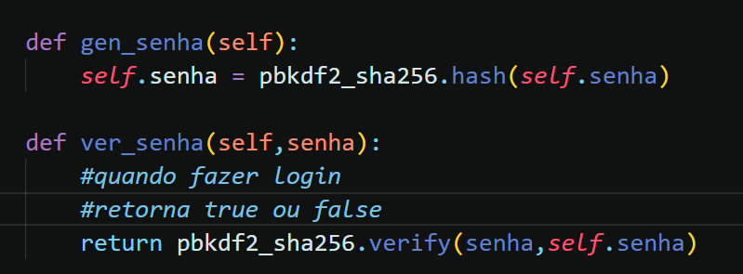

Slide 41
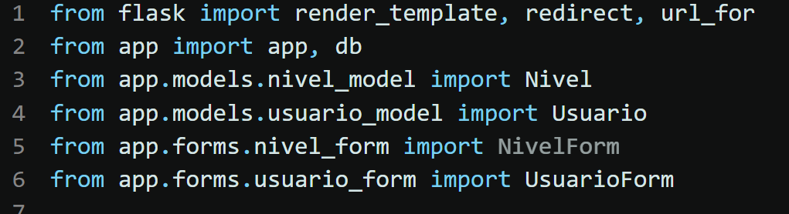

Slide 42
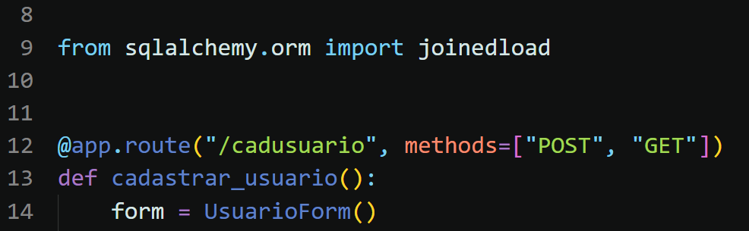

Slide 43
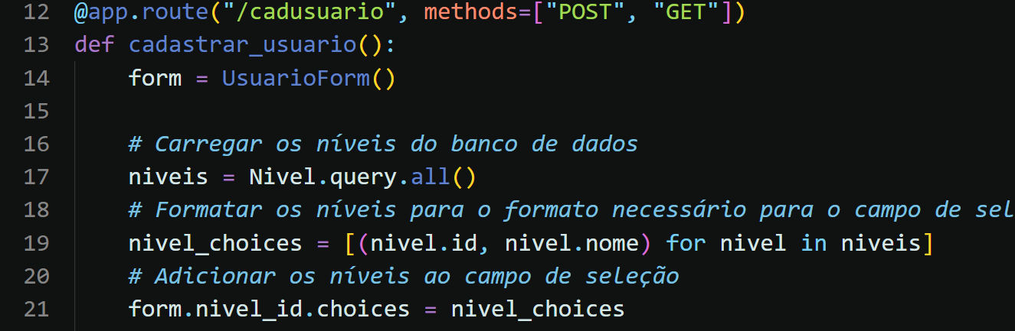

Slide 44
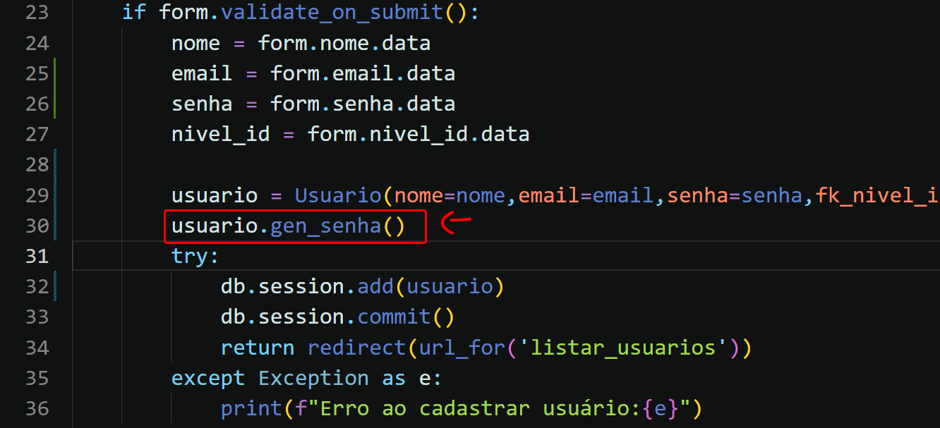

Slide 45
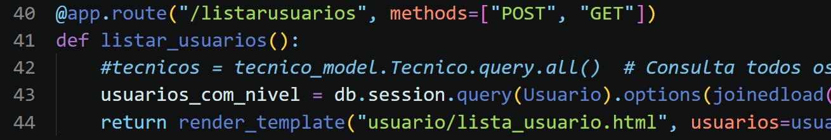

Slide 46
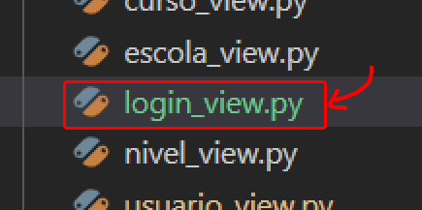

Slide 47
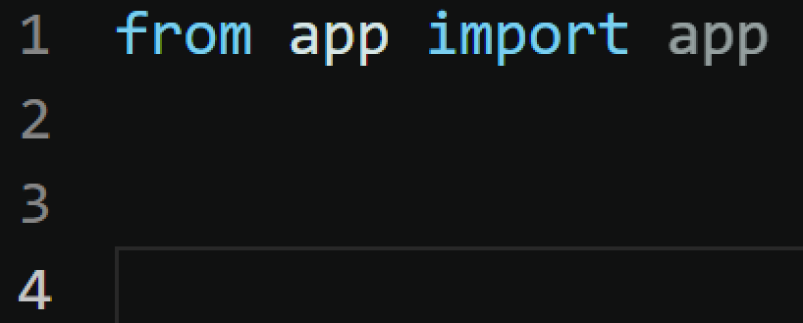

Slide 48
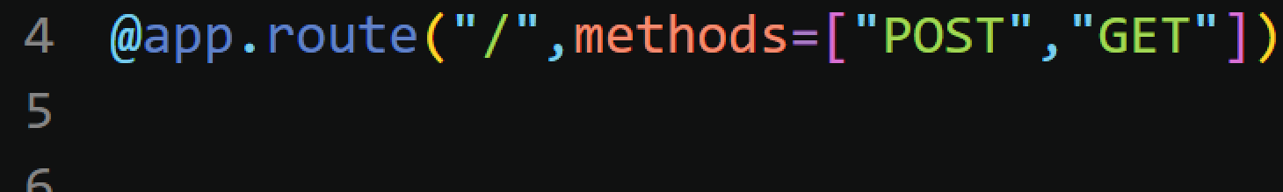

Slide 49
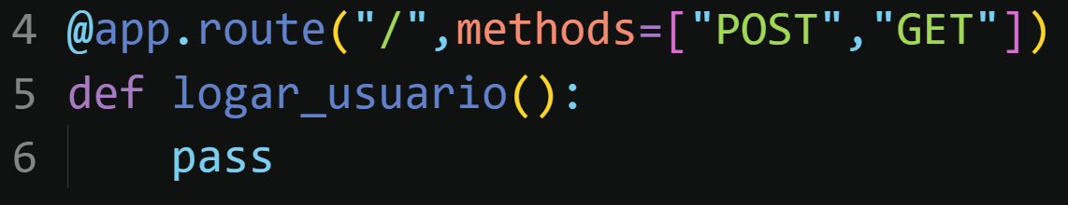

Slide 50
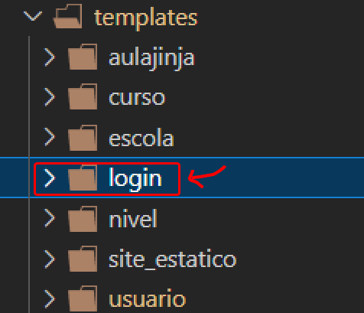

Slide 51
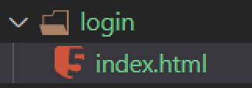

Slide 52
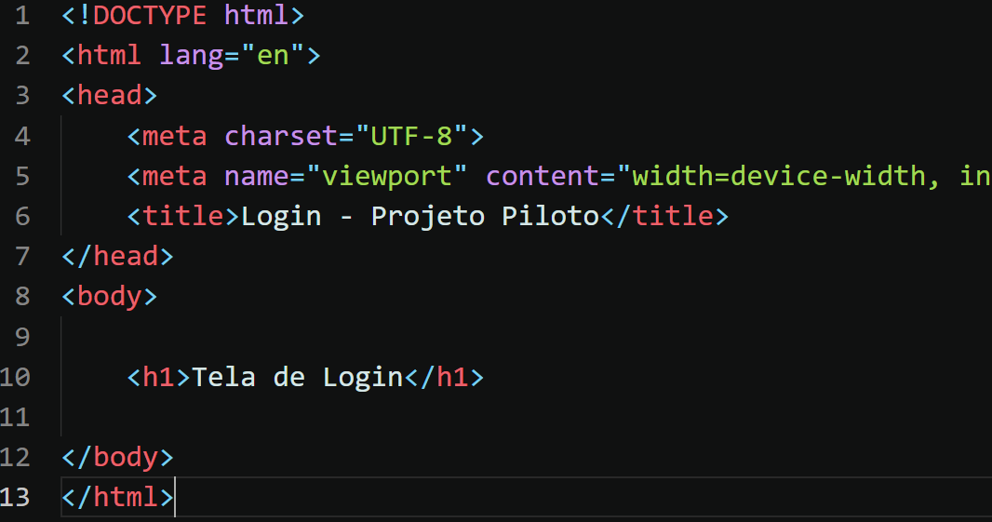

Slide 53
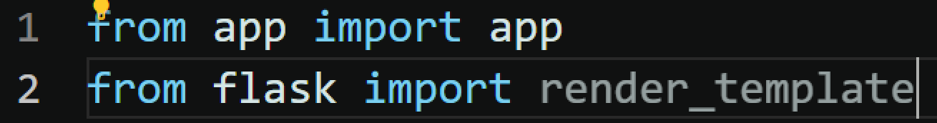

Slide 54
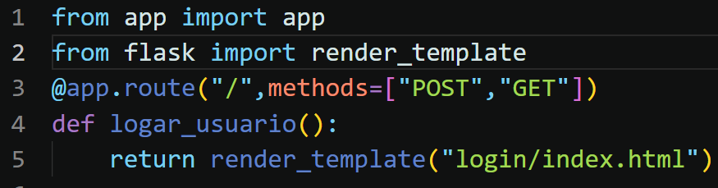

Slide 55
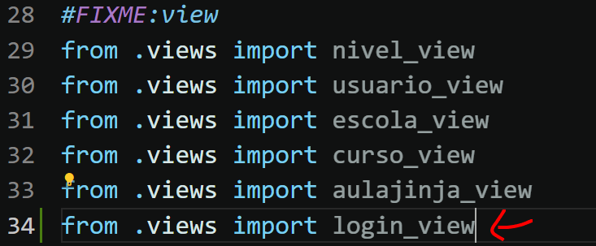

Slide 56
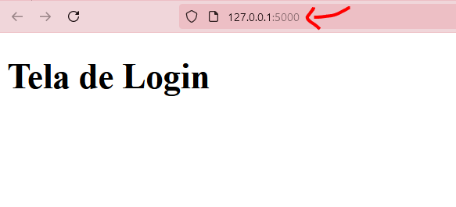

Slide 57
Login dos Usuários
Criamos a tela de login
Vamos criar uma view de login
Um post será enviado
Capturar os dados
Verificar se os dados são válidos no banco de dados
Se sim gera um acess token
E com esse hash que vamos utilizar para autenticar
E assim realizar requisições

Slide 58
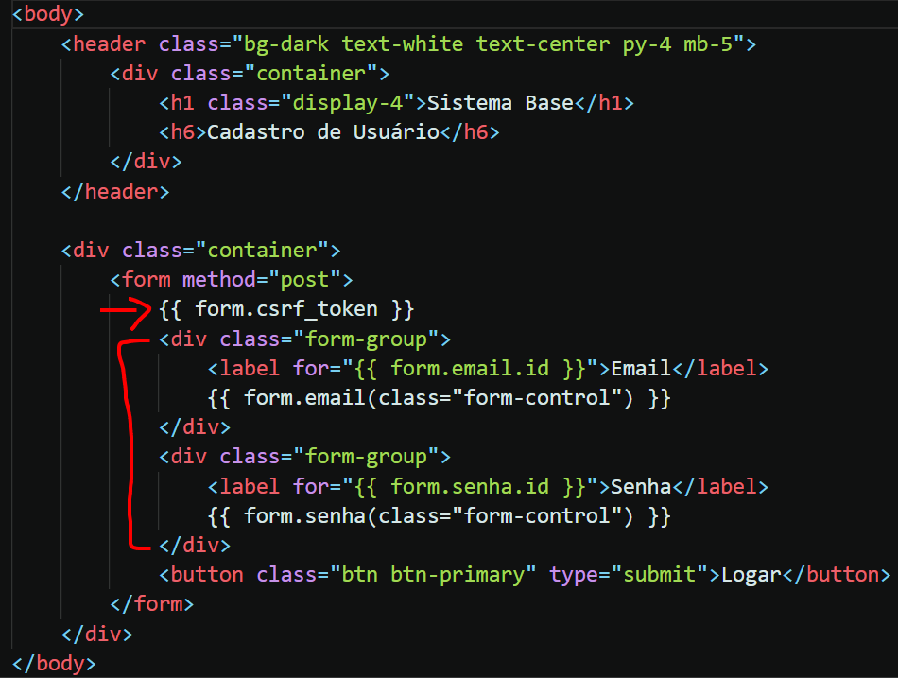
Vamos começar
Tela de Login

Slide 59
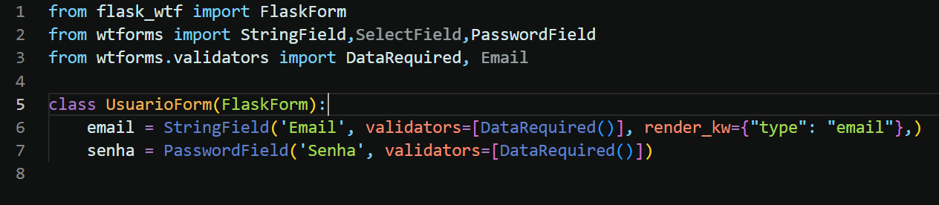

Slide 60
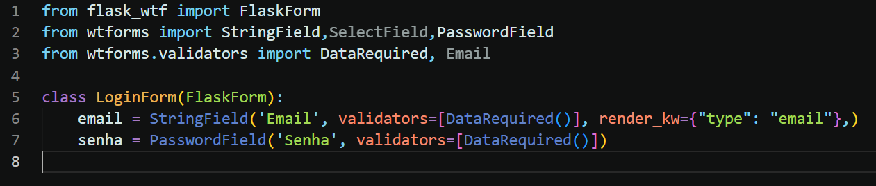

Slide 61
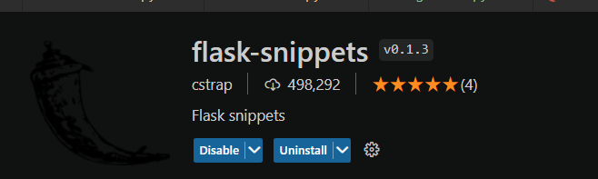

Slide 62
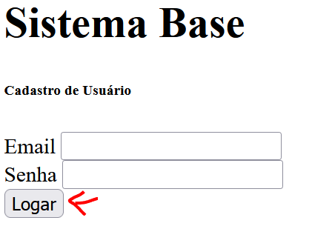

Slide 63
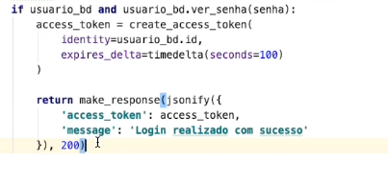

Slide 64
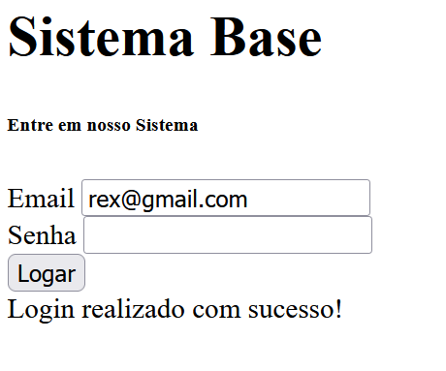

Slide 65
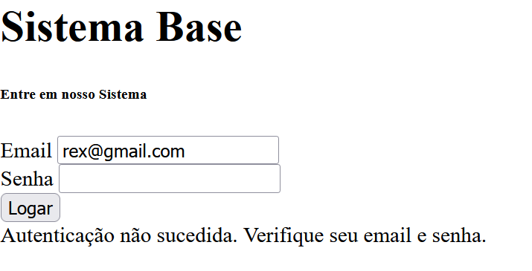

Slide 66
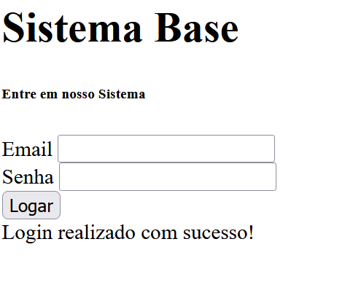

Slide 74
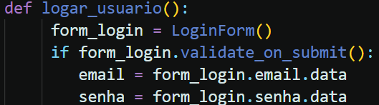

Slide 75
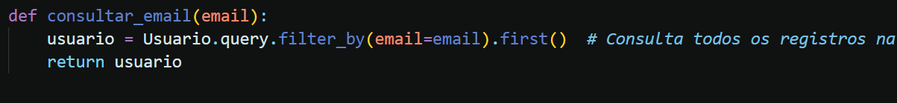

Slide 78


Slide 81


Slide 82


Slide 83


Slide 84


Slide 85


Slide 86


Slide 87


Slide 88


Slide 89


Slide 90


Slide 91


Slide 92


Slide 93


Slide 94


Slide 95


Slide 96


